Slide 1
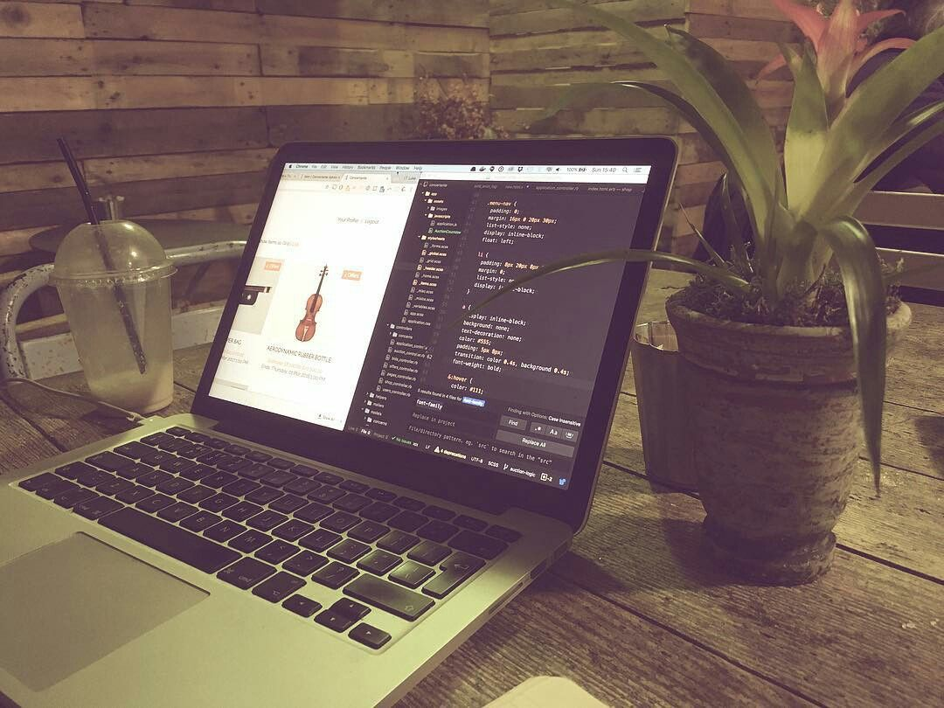


PROYECTO DESARROLLO ENTORNO WEB
INTEGRANTES:
Juan J. Huiza Huiza
Guillermo G. Apolaya Rosales
Manuel C. Carbajal Villacorta
Orlando E. Pasaca Rojas
Profesor:
Alex T. BELLEZA PORRAS

Slide 2
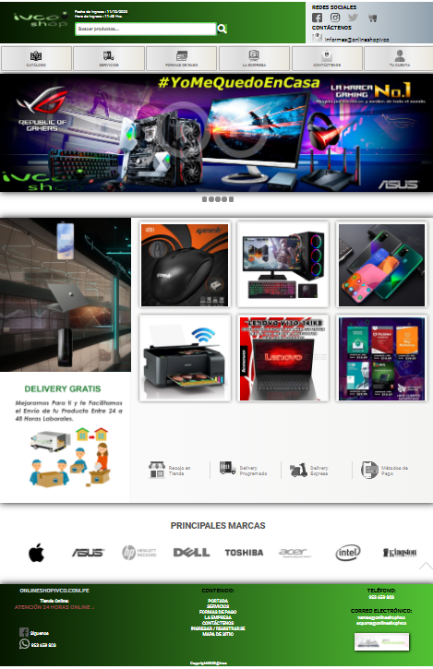
PÁGINA PRINCIPAL
Al iniciar el sitio web a través de una ventana emergente los integrantes del proyecto darán la bienvenida a los usuarios.
CARACTERÍSTICAS:
El logo (evento anímate).
Fecha y hora (Clase Date).
Imagen redes sociales (eventos hover y click).
El banner (Función setTimeout, eventos mouseover, mouseout, click)
Las imágenes ubicadas en el etiqueta section (eventos mouseover y mouseout).
Slider de etiqueta aside (Función setTimeout, eventos mouseover y mouseout).
Las imágenes de marcas(evento hover)

Slide 3
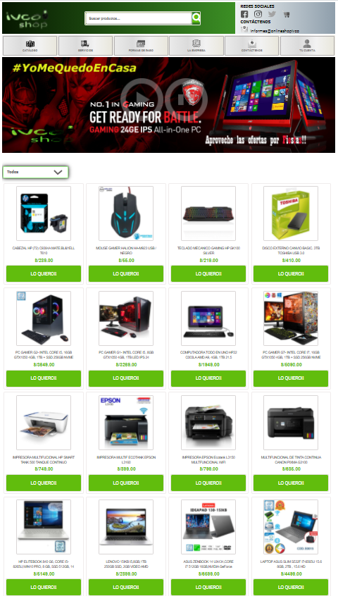
CATÁLOGO
Al ingresar a la página de catálogo, podemos visualizar todos los productos que ofrece la tienda virtual.
CARACTERÍSTICAS:
Logo(evento mouseover y mouseout)
Imagen redes sociales (hover y click).
El banner (Función setTimeout, mouseover, mouseout, click)
Las imágenes ubicadas en el etiqueta section (mouseover y mouseout). Para este caso utilizamos un arreglo.
Botones ‘Lo quiero!!’ (eventos mouseover, mouseout y click). Asimismo cuando le damos click al botón no sale una ventana donde ingresaremos nuestros datos y confirmamos la compra.
Con la etiqueta select podemos elegir el producto que buscamos(evento onchange)

Slide 4
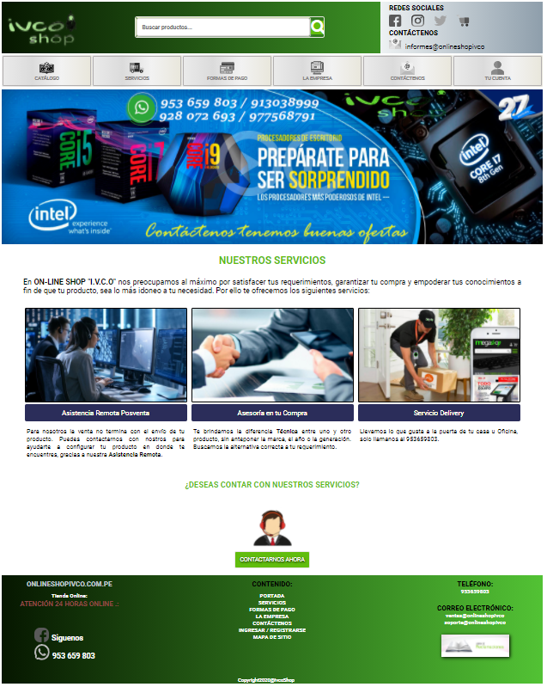
SERVICIOS
Las ingresar a la página de servicios podremos apreciar lo siguiente:
CARACTERÍSTICAS:
El logo (evento mouseover y mouseout).
Imagen redes sociales (hover y click).
El banner (Función setTimeout, mouseover, mouseout, click)
Las imágenes ubicadas en el etiqueta section (mouseover y mouseout). Además se usaron atributos
Botón ‘contactarnos ahora’ (evento mouseover y mouseout). Y al dar click nos redirecciona a la página contáctenos.

Slide 5
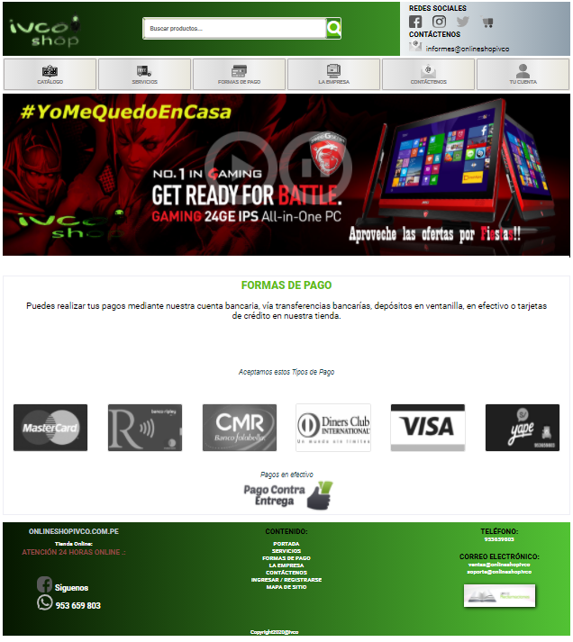
MEDIO DE PAGO
Las ingresar a la página de medio de pago podremos apreciar lo siguiente:
CARACTERÍSTICAS:
El logo (evento mouseover y mouseout).
Imagen redes sociales (hover y click).
El banner (Función setTimeout, mouseover, mouseout, click)
Las imágenes de las tarjetas de pago (evento hover).

Slide 6
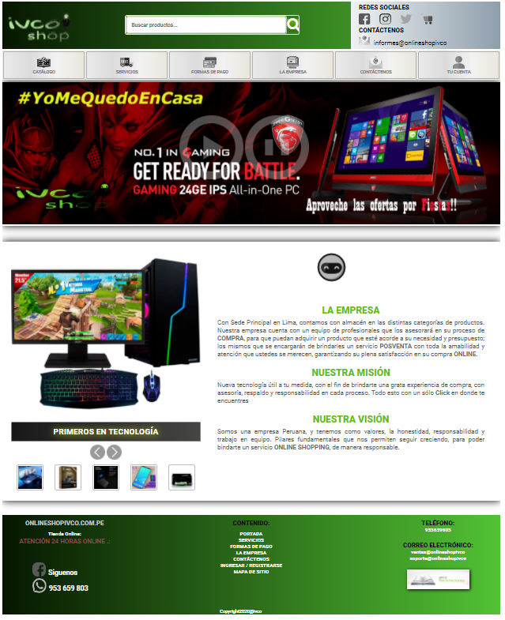
LA EMPRESA
Las ingresar a la página de empresa podremos apreciar lo siguiente:
CARACTERÍSTICAS:
El logo (evento mouseover y mouseout).
Imagen redes sociales (hover y click).
El banner (Función setTimeout, mouseover, mouseout, click)
El icono de la empresa (evento aminate)
Las imágenes ubicadas en el etiqueta section a través de los botones ‘<‘ ‘>’ se desplaza las imágenes (evento click, métodos fadeOut y fadeIn, así como attr y text). Y para que se muestre el titulo de cada imagen (evento hover)

Slide 7
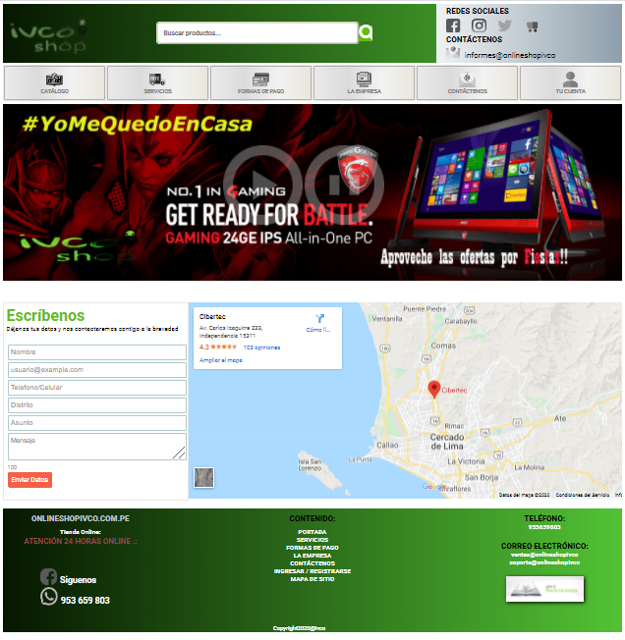
CONTÁCTENOS
Las ingresar a la página de servicios podremos apreciar lo siguiente:
CARACTERÍSTICAS:
El logo (evento mouseover y mouseout).
Imagen redes sociales (hover y click).
El banner (Función setTimeout, mouseover, mouseout, click).
En el formulario se utilizaron expresiones regulares: campo NOMBRE debe contener letras de 8 a 25 caracteres. Al igual que DISTRITO y ASUNTO; Teléfono solo 9 dígitos y el correo siguiendo el formato indicado. Además el campo mensaje te permite 100 caracteres como máximo (método test, función substring, keydown y keyup)

Slide 8
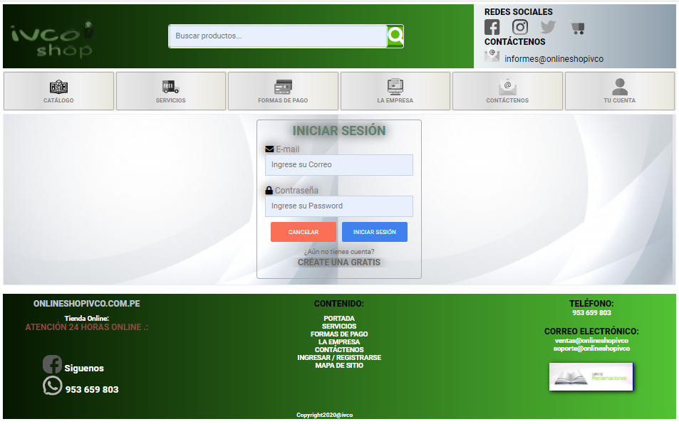
INICAR SESIÓN
CARACTERÍSTICAS:
El logo (evento mouseover y mouseout).
Imagen redes sociales (hover y click).
En el formulario se utilizaron expresiones regulares (método test), donde nos mostrará el error e indicara el formato correcto para iniciar sesión. Al darle click en ‘cancelar’ se borran los datos de las cajas. Por otro lado al darle click en “CREATE UNA GRATIS” te llevará a una nueva pagina donde podrás regístrate creándote una cuenta IVCO SHOP.

Slide 9
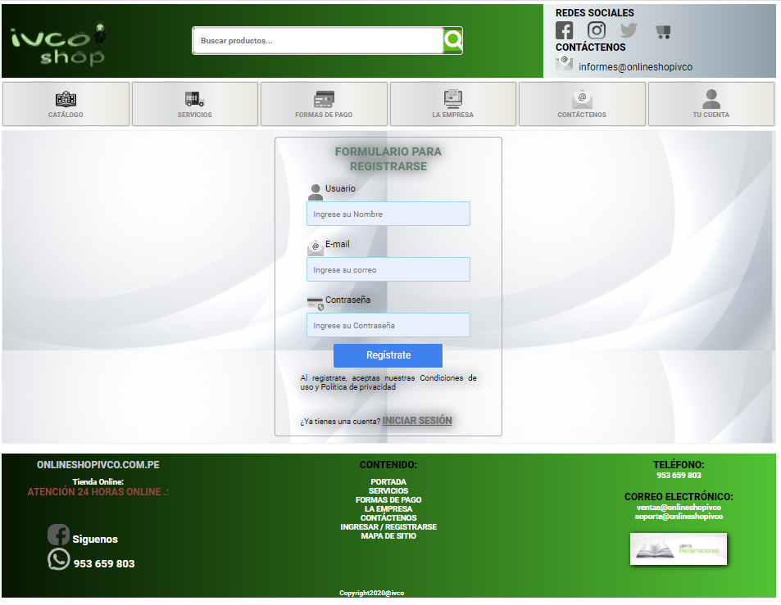
NUEVO USUARIO
CARACTERÍSTICAS:
El logo (evento mouseover y mouseout).
Imagen redes sociales (hover y click).
En el formulario se utilizaron expresiones regulares (método test). No se aceptan datos nulos, todos los campos son obligatorios. Si ocurren errores al registrarse, mostrara la alerta con el formato a seguir. Al registrarse, la alerta nos mostrara el nombre y correo ingresado. También, si se registró satisfactoriamente.

Slide 10

GRACIAS!!
INGRESEMOS A IVCO SHOP

